Slide 1
OpenStack環境でのオーケストレーション
定義を容易にするGUIエディタの実現
情報学群 コンピュータサイエンス専攻 （分散処理OS研究室）
1160304 川口 貴大
2016年2月15日

Slide 2
研究背景
近年クラウドが普及し，今後IaaSの需要が増加
出展:総務省 平成27年版 情報通信白書 第5章第2節

Slide 3
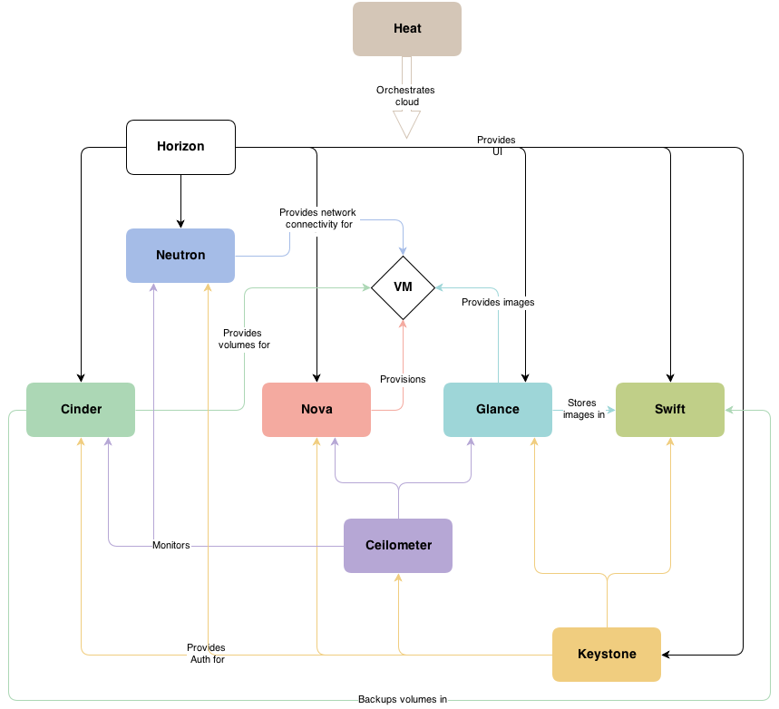
研究背景
OpenStack
IaaS基盤構築ソフトウェア
様々なコンポーネントから構成されている
Heatは仮想環境構築を自動化する

